Slide 1
Презентація СШ №1 ім.Т.Г.Шевченка м.Самбора

Slide 2
Історія школи
Над створенням навчальної матеріальної бази школи працювали такі директори:
Скорик Михайло Михайлович – з 01.10.1939р. – до 15.05.1941р.
Горняткевич Юліан Іванович – з 16.05.1941р. – до 27.08.1945р.
Рибас Гаврило Корнійович – з 28.08.1945р. – до 11.04.1948р.
Копійко Григорій Якович – з 12.04.1948р. – до 16.06.1948р.
Крот Петро Васильович – з 17.06.1948р. – до 21.07.1950р.
Онищенко Дмитро Григорович – з 22.07.1950р. – до 06.12.1951р.
Жигайло Віктор Феліксович – з 07.12.1951р. – до 11.01.1952р.
Бондаренко Іван Романович – з 12.01.1952р. – до 25.08.1952р.
Охріменко Микола Лукич – з 26.08.1952р. – до 12.08.1953р.
Елланський Георгій Іванович – з 16.08.1953р. – до 30.12.1969р.
Протягом 1953-1969 років біля школи було споруджено теплицю, географічний майданчик. У 1967-1968 навчальному році у школі було запроваджено кабінетну систему. Тут налічувалося 15 кабінетів: фізичний, хімічний, біологічний, географічний, української літератури, історії та суспільствознавства, російської літератури, іноземної мови та математики.

Slide 3
За наступного директора Машури Георгія Максимовича ( 31.12.1969р.– 23.08.1988р.) обладнано кабінети: військової підготовки, профорієнтаційний, трудового навчання для учнів 1-3 класів, природознавства для учнів 1-3 класів. У школі було побудовано спортивний зал, медпункт, музей, спортивний майданчики, астрономічну обсерваторію. На початку 80-х років обладнано лінгафонний кабінет, удосконалено спортивний комплекс, переобладнано шкільну їдальню. Це все стало можливим при допомозі шефів, батьків, учнів та громадськості міста.
Гордістю школи був і залишається краєзнавчий музей, який відомий не лише на Самбірщині , а й за її межами. Краєзнавча робота у школі розпочалася у 1953-1954 роках, коли було здійснено багатоденний похід учнів школи під керівництвом вчителя географії Машури Г.М. Після проголошення незалежності України музей при СШ №1 став у пригоді громадськості міста. У відновленому музеї «Бойківщина» експонати шкільного краєзнавчого музею стали основою. Cьогодні музей продовжує свою роботу. Керує ним вчитель історії, керівник гуртка історичного краєзнавства Волянська Л.Д.
Славна історія школи продовжується за директора Холявко Марії Іванівни, яка почала виконувати обов’язки директора з 24.08.1988 року. Серед усіх директорів – це перша директор – жінка. Очоливши педагогічний та учнівський колективи школи, Марія Іванівна доклала багато зусиль, щоб школа стала не на словах, а на ділі другим домом усім, хто в ній працює і вчиться. Помітний затишок, приємна атмосфера свята присутня у школі майже кожного дня. Радянська атмосфера шкільного життя у 90-ті роки відходить у минуле. У школі запанували національно-патріотичні настрої.
У 1990 році школа отримала право носити ім’я Тараса Григоровича Шевченка.

Slide 4
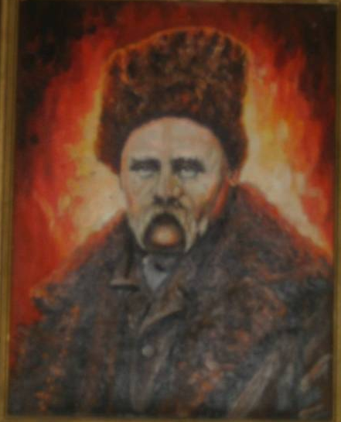
Портрет Великого Кобзаря у фойє школи
(художник Машура Г.М., 1991 р.)
Вже у 1992 – 1993 роках обладнано нові кабінети української літератури «Кобзарева світлиця» та «Франкова кузня», кабінет народознавства. Традиційним стало проведення у Шевченкові дні фестивалю Шевченкіани та «Свята душі твоєї».
По новому, враховуючи сучасні вимоги, переобладнано фізичний, хімічний, математичний, географічний, біологічний, історичний кабінети, кабінет християнської етики, кабінет світової літератури, кабінет іноземної мови.

Slide 5
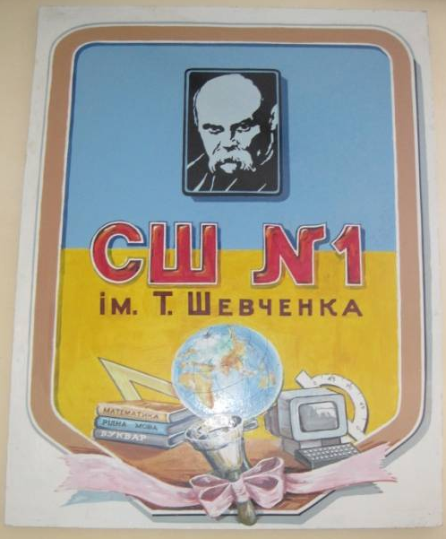
Емблема школи
У школі працює 6 педагогічних працівників, з них:
вчителів, нагороджених званням «Відмінник освіти» - 9 чоловік;
вчителів – методистів – 3 чоловік;
вчителів, яким присвоєно звання «старший вчитель» - 19 чоловік.

Slide 6
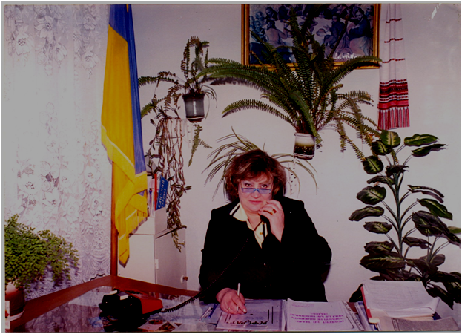
Холявко Марія Іванівна - директор школи

Slide 7
Кеча Ірина Осипівна - заступник директора
з навчально-виховної роботи школи

Slide 8
Буряк Надія Богданівна - заступник директора
з виховної роботи школи

Slide 9
Управлінська діяльність здійснюється із застосуванням інноваційних форм та методів роботи
Інформаційні технології роботи СШ №1 ім.Т.Г.Шевченка м.Самбора
Комп’теризація управлінської діяльності
Комп’теризація навчально-виховної роботи
А в т о м а т и з а ц і я р о б о т и
Керівників та заступників
Апробація і застосування електронних засобів навчання
Секретаря
Розробка електронного супроводу занять
Психолога
Тестові програмні засоби навчання
Соціального педагога
Використання технологій в позакласній роботі
Бібліотекаря

Slide 10
Школа працює над проблемою:
«Роль учителя в сучасній школі в процесі гуманізації навчально-виховної роботи шляхом впровадження інноваційних форм і методів»

Slide 12
Під керівництвом дирекції організовуються виступи, конкурси, різні заходи

Slide 13
У школі ведеться контроль за гуртковою роботою і це дає відповідні результати (роботи членів гуртка “Чарівна голка”)

Slide 14
Виступи у міських конкурсах членів драматичного гуртка

Slide 15
Структура виховної роботи:

Slide 17
Організація загальношкільних заходів

Slide 18
Мати високий імідж може лише той педагогічний колектив, де є відповідний належний контроль і творча атмосфера.

